Slide 1

C++程序与算法
《C++ 语言基础》
if 条件分支实战演练

Slide 2
课堂练习
在编写程序时，经常会出现根据条件不同，所做的事情也不同的情况，例如：
如果今天在下雨，你就会带上雨伞
否则（也就是天没下雨），你就不带伞。
这个“如果...就...否则...”的过程，就是我们无时无刻不在进行的决策。我们会根据不同的条件（是否下雨），选择执行不同的动作（带伞或不带伞）。
而对应的，程序可以通过 if 条件分支结构 来拥有这种在分岔点做选择的能力。
那么对于以后经常会遇到的需要通过条件判断来解决的程序问题，我们可以给出一个四步解题模板来帮助你解题。

Slide 3
课堂练习
条件判断问题的四步模板（请记录在书本P36页中间）：
【第一步：找到分岔点】
  仔细阅读题目，找出决定程序走向的所有关键条件。这些就是程序需要做出选择的分岔点。
  例如：“判断奇偶性”的分岔点是“能否被2整除”；“判断成年人”的分岔点是“年龄是否大于等于18”。
【第二步：写出判断分岔点的条件语句】
  将这些用自然语言描述的分岔点，翻译成 C++ 条件表达式。
  例如：需要判断分数在70到80之间 -> score >= 70 && score <= 80。

Slide 4
课堂练习
【第三步：根据分岔点的数量和关系选择合适的if分支语句】
二选一（是/否）：用 if-else 结构。（例如：判断一个数是 奇数/偶数）
只关心一种情况：只用一个 if 结构。（例如：只有及格了才发奖状，不及格什么都不做）
多选关系：根据题意需要使用多个 if 语句进行处理。例如数学考了90分奖励10元，英语考了95分奖励15元, 这种就是多选关系。
例如：当学生考试评级为A、B、C 时分别要做不同的事情，那么就需要三个 if 语句：
if(score == 'A'){} if(score == 'B'){}; if(score == 'C'){};
来分别处理每一种情况，这就是多选关系，其中 score 是储存考试评级的 char 变量

Slide 5
课堂练习
【第四步：实现各分支的逻辑代码】
简单来说，就是往 if 和 else 后面的大括号 {} 里填充实际的执行代码。这些代码就是当条件满足时，我们希望程序执行的动作。
例如：判断一个数是奇数还是偶数，这是一个二选一问题，使用 if-else 结构。
共有两条分岔：分别处理 if 和 else 两条路：
  if 这条路：条件满足（即 number % 2 == 0），需要执行的动作是 告知用户这是偶数。
  else 这条路：条件不满足，需要执行的动作是 告知用户这是奇数。

Slide 6
课堂练习
实战演练 一
奇偶数(P0015)
输入一个正整数判断奇偶性。
输入格式
一行一个正整数 num, 0 <= num <= 10000。
输出格式
输出偶数或者奇数中的一个。
输入用例：14
输出用例：偶数
输入用例：5
输出用例：奇数

Slide 7
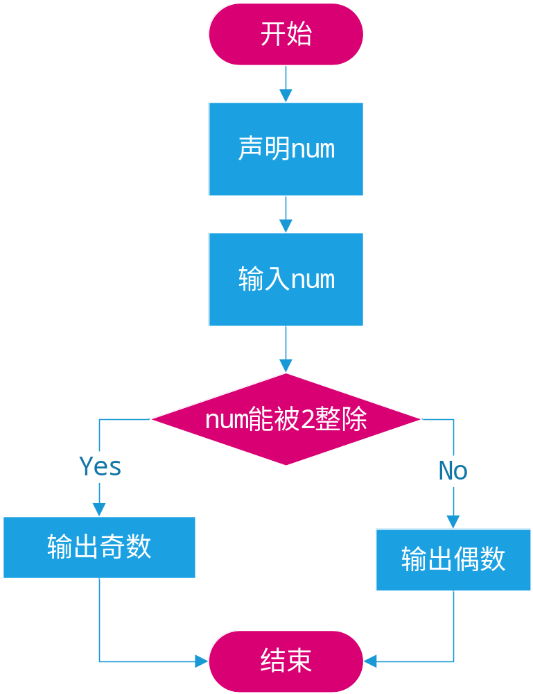
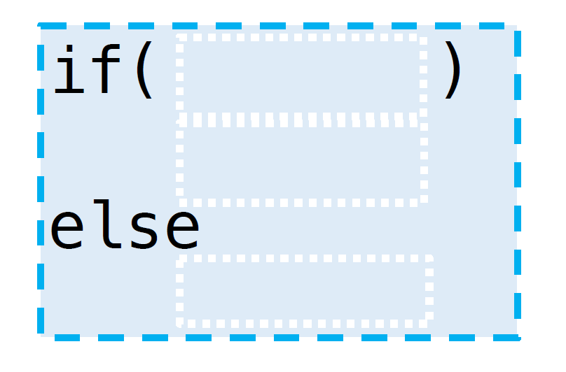
课堂练习
代码如何书写？

Slide 8

课堂练习
int main() { int num; cin>>num; if(num%2==0) cout<<"偶数"; else cout<<"奇数"; return 0; }
注意代码可读性
代码风格：书写if-else语句时，if 和else要对齐，而分支的语句部分要进行缩进。
因为这样能非常轻松的分别出哪些语句是条件成立 / 不成立时执行的。
建议使用空四格的方法进行缩进（Tab）。

Slide 9
课堂练习
实战演练 二
比大小(P0016)
输入两个整数num1, num2,请输出较大的那个数（相等时输出num1）。
输入格式
一行两个整数num1,num2。 num1, num2均可用int类型存储。
输出格式
以 num1= 或 num2= 的方式进行输出。
输入用例：25 14 输入用例：1 5
输出用例：num1=25 输出用例：num2=5

Slide 10
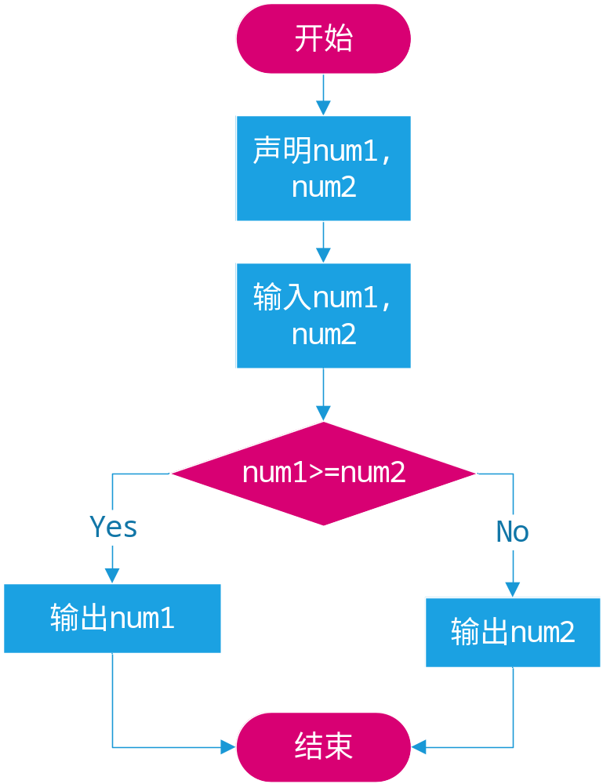
课堂练习
流程图：
代码如何书写？

Slide 11
课堂练习
#include<iostream> using namespace std; int main() { int num1,num2; cin>>num1>>num2; if(num1>=num2){ cout<<"num1="<<num1; }else{ cout<<"num2="<<num2; } return 0; }

Slide 12
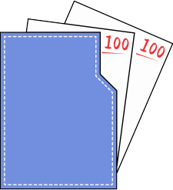
课堂练习
实战演练 三
判断成绩(P0017)
考试成绩出来了。分数在 70~80 是等级B。请输入一个整数表示成绩，如果属于等级 B 输出 yes，否则输出 no。
输入格式
一行一个整数score, 0 <= score <= 100。
输出格式
根据题意输出yes或no。
输入用例：72 输入用例：66
输出用例：yes 输出用例：no

Slide 13

课堂练习
代码如何书写？

Slide 14
课堂练习
注意：在数学中，分数在70～80之间可以使用：
70 <= score <= 80 来表示
但是在代码中:
if(70 <= score <= 80) 是错误的！
表达的实际意思并不是分数在70~80之间
正确的表达: if(score >= 70 && score <= 80)

Slide 15
课堂练习
代表着 并且
if(score>=70 && score<=80){
cout<<“yes”;
}else{
cout<<“no”;
}

Slide 16
课堂练习
实战演练 四
景点门票(P0018)
某景点的票价为50元/人。6 岁以下小孩和 60 岁以上老人半票（包含6, 60）
请输入年龄，输出该年龄的票价为多少。
输入格式
一行一个整数age，0 <= age <= 200 。
输出格式
输出一个整数，代表票价。
输入用例：72
输出用例：25

Slide 17
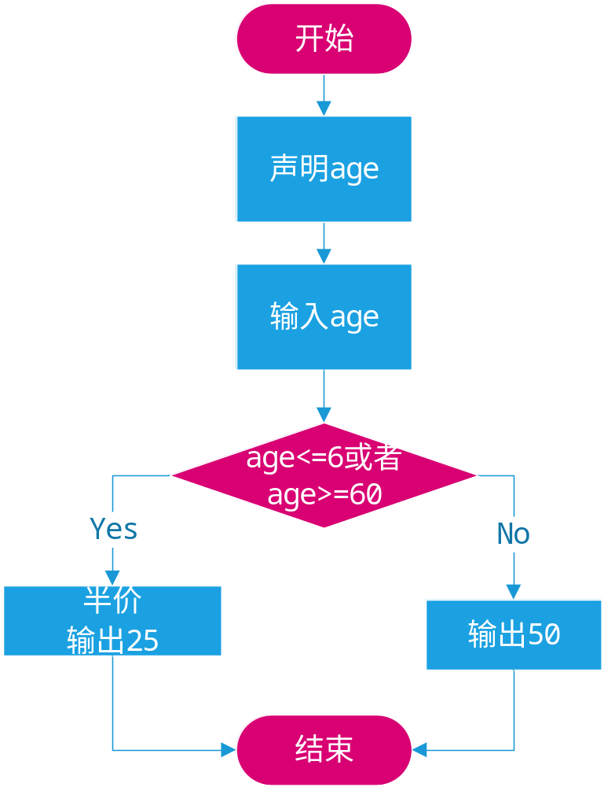
课堂练习
代码如何书写？

Slide 18
课堂练习
代表着 或者
if(age>=60 || age<=6){
cout<<“25”;
}else{
cout<<“50”;
}

Slide 19
课堂练习
实战演练 五
判断字符(P0019)
输入一个字符，判断其是否为 ‘0’~‘9’，是的话输出为对应的
数字的5倍，不是的话输出“no”。
输入格式
一行一个字符。
输出格式
输出一个整数，或者no。

Slide 20

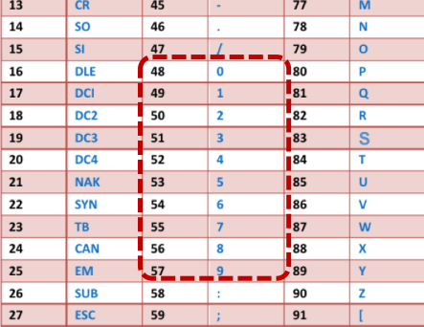
课堂练习
ASCII码表

Slide 21
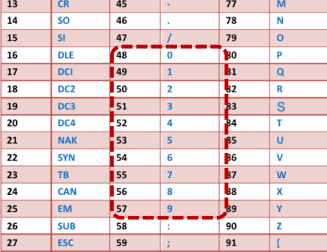
课堂练习
int main()
{
char ch;
cin>>ch;
if(ch>= '0' && ch<='9'){
cout << 5 * (ch - '0');
}else{
cout << "no" ;
}
return 0;
}
(ch - ’0’ ) 或者通过强制类型转化 (int)ch
用于将 数字字符(char类型) 转为对应的 数字(int类型)

Slide 22
课堂练习
实战演练 六
简单计算器(P0020)
设计一个计算器。让用户输入num1+num2、num1-num2、num1*num2、num1/num2(这里的num1与num2指的是任意整数)。
我们的计算器便能够自动识别此时是要进行加法运算、减法运算、乘法运算，还是除法运算。
输入格式
一行，以整数运算符整数形式输入。例如： 12*3
输出格式
一行一个整数。

Slide 23
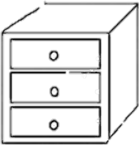
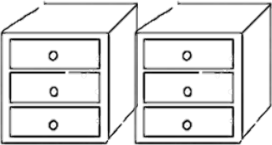

课堂练习
对于num1+num2的这种形式，应该如何定义变量储存数据？
存一个整数
存一个字符
存一个整数
存一个整数
num1
ch
num2
res
操作数
运算符
操作数
结果

Slide 24
课堂练习
设计一个计算器。让用户输入num1+num2、num1-num2、num1*num2、num1/num2(这里的num1与num2指的是任意整数)。
自动识别运算后，输出计算结果。
请你补全右侧的代码。
int main()
{
int num1, num2, res;
char ch;
cin >> ___ >> ___ >> ___;
if(_____) res = ____;
if(_____) res = ____;
if(_____) res = ____;
if(_____) res = ____;
cout << res;
}
输入：12*3
输出：36

Slide 25
课堂练习
int main()
{
int num1, num2, res;
char ch;
cin >> ___ >> ___ >> ___;
if(_____) res = ____;
if(_____) res = ____;
if(_____) res = ____;
if(_____) res = ____;
cout << res;
}
int main()
{
int num1, num2;
double res;
char ch;
cin >> num1 >> ch >> num2;
if(ch == '+') res = num1+num2;
if(ch == '-') res = num1-num2;
if(ch == '*') res = num1*num2;
if(ch == '/') res = (double)num1/num2;
cout << res;
}

Slide 26
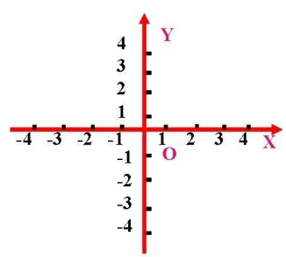
课堂练习
实战演练 七
直角坐标系
输入平面直角坐标系中一点的坐标值，判断该点是在哪一个象限中、原点或坐标轴上。
输入格式
一行两个整数num1,num2，均可用int型存储。
输出格式
某一象限、坐标轴或原点。
输入用例：4 2 输入用例：4 0
输出用例：第一象限 输出用例：X轴

Slide 27
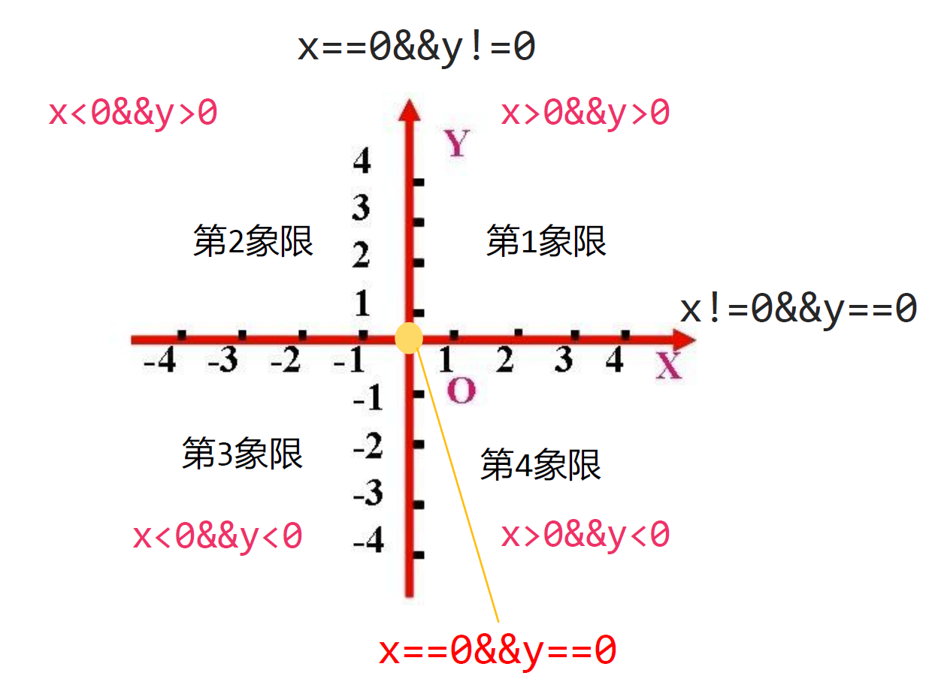
课堂练习
int main()
{
int x, y;
cin >> x >> y; //输入(x,y)点
if(___) cout << "第一象限";
if(___) cout << "第二象限";
if(___) cout << "第三象限";
if(___) cout << "第四象限";
if(___) cout << "x轴";
if(___) cout << "y轴";
if(___) cout << "原点";
return 0;
}

Slide 28
课堂练习
int main( )
{
int x, y;
cin >> x >> y; //输入(x,y)点
if(x > 0 && y > 0) cout << "第一象限";
if(x < 0 && y > 0) cout << "第二象限";
if(x < 0 && y < 0) cout << "第三象限";
if(x > 0 && y < 0) cout << "第四象限";
if(x != 0 && y == 0) cout << "x轴";
if(x == 0 && y != 0) cout << "y轴";
if(x == 0 && y == 0) cout << "原点";
return 0;
}

Slide 29
课堂练习
实战演练 八
搭三角形
输入三角形的三条边L1、L2、L3输出能否构成三角形。
输入格式
一行三个整数L1、L2、L3，代表三角形的三条边。
输出格式
根据题意输出Yes或No
输入用例：1 2 3 输入用例：4 5 7
输出用例：No 输出用例：Yes

Slide 30
课堂练习
构成三角形的必要条件：
三角形的任意两边之和大于第三边
L1 > L2 + L3
L2 > L1 + L3
L3 > L2 + L1
三个条件需要同时满足！
中间需要使用什么符号来连接？

Slide 31
课堂练习
构成三角形的必要条件：
三角形的任意两边之和大于第三边
L1 > L2 + L3
L2 > L1 + L3
L3 > L2 + L1
if(L1 > L2 + L3 && L2 > L1 + L3 && L3 > L2 + L1){
cout << "Yes";
}else{
cout << "No";
}

Slide 32
课堂练习
实战演练 九
判断闰年(B0029)
请输入一个年份，判断该年是不是闰年。是的话输入该年份，不是的话输出"No"。其中能被4整除 并且 不能被100整除 或者 能被400整除 的是闰年
输入格式：
一行一个整数，一个年份，用 int 类型变量存储。
输出格式：
一行，若该年份是闰年，输出该年份，否则输出No。
输入用例1：2008 输入用例1：1000
输出用例2：2008 输出用例2：No

Slide 33
课堂练习
闰年的判断条件为：
能被4整除，且不能被100整除的年份
普通闰年
闰
年
能被400整除的年份
世纪闰年

Slide 34
课堂练习
&& || !
?
year%100!=0
year%4==0
能被4整除，且不能被100整除的年份
普通闰年
闰
年
?
&& || !
能被400整除的年份
世纪闰年
year%400==0

Slide 35
课堂练习
&&
year%100!=0
year%4==0
能被4整除，且不能被100整除的年份
普通闰年
闰
年
||
能被400整除的年份
世纪闰年
year%400==0
(year%4==0 && year%100!=0) || year%400==0

Slide 36
课堂练习
完整代码：
int main()
{
int year;
cin >> year;
if( (year%4==0 && year%100!=0) || year%400==0 ){
cout << year;
}else{
cout << "No";
}
}

Slide 37
课堂练习
实战演练 十
鸡兔同笼(P0023)
已知鸡和兔的总数量为n，总腿数为 m。输入 n 和 m ,依次输出鸡的数目和兔的数目。如果无解，则输出No answer。
输入格式
一行两个整数n, m,分别代表鸡和兔的总数量与总腿数，0≤n<m≤10000。
输出格式
一行若存在解输出鸡和兔的数目，否则输出No answer。
输入样例 ：14 32
输出样例 ：12 2
输入样例 ：10 16
输出样例 ：No answer

Slide 38
课堂练习
根据数学公式可得：
鸡数量 + 兔数量 = n
2 * 鸡数量 + 4 * 兔数量 = m
鸡数量 = (4 * n - m) / 2
兔数量 = n - 鸡数量
变换一下式子：

Slide 39
课堂练习
鸡数量 = (4 * n - m) / 2
兔数量 = n - 鸡数量
什么时候存在解呢？提示：鸡数量公式中存在除法。
答：若鸡的数量为浮点数，或鸡/兔数量为负数则不存在解，反之存在解。
用数学表达式写出来，在什么情况下不存在解呢？
答：(4 * n - m) 为 奇数，鸡数<0 或 兔数<0 的时候

Slide 40
课堂练习
int main()
{
int c_num,r_num,n,m;
cin>>n>>m;
c_num=(4*n-m)/2;
r_num=n-c_num;
if( (4*n-m) % 2==1 || c_num<0 || r_num<0)
{
cout<<"No answer\n";
}else{
cout<<c_num<<" "<<r_num;
}
}

